Slide 1
ΕΞΟΡΥΞΗ ΔΕΔΟΜΕΝΩΝ
Διαδικαστικά

Slide 2
Συστάσεις Ι
Ποιός είμαι εγώ:
Email: tsap@cs.uoi.gr
Γραφείο: Β.3
Προτιμώμενες ώρες γραφείου: 11:00-18:00
Ενδιαφέροντα
Web mining, Social networks, User Generated Content
Mobile applications, Mining of mobile data.
Bioinformatics
Συνδυασμός θεωρίας και πράξης

Slide 3
Συστάσεις ΙΙ
Ποιοί είσαστε εσείς:
Συμπληρώστε τη φόρμα με τα στοιχεία σας για την email λίστα του μαθήματος.

Slide 4
Γενικές πληροφορίες για το μάθημα
Διαλεξεις: Τρίτη 2:00 – 5:00 μ.μ., αίθουσα Ι2
Οι διαφάνειες θα είναι στα αγγλικά, αλλά η διάλεξη θα γίνεται στα ελληνικά.
Θα έχουμε και κάποια επιπλέον μαθήματα/αναπληρώσεις κάποιες εβδομάδες.
Πότε σας βολεύει?
Web: http://www.cs.uoi.gr/~tsap/teaching/cse012/
Ανακοινώσεις, ασκήσεις, υλικό για διάβασμα διαφάνειες από τις διαλέξεις
Θα δημιουργηθεί και μια σελίδα στο ecourse.
Βαθμολογία:
Το μάθημα θα έχει 4 εργασίες. Μπορεί να υπάρχει προσωπική εξέταση.
Οι εργασίες είναι απαλλακτικές. Δεν υπάρχει τελική εξέταση ούτε τον Ιανουάριο ούτε τον Σεπτέμβριο.
Πολιτική για καθυστερημένες εργασίες:
Μία μέρα καθυστέρηση -10%, δύο μέρες -20%, τρεις μέρες -40%, τέσσερεις μέρες -70%, πέντε μέρες -100%.
Free pass policy: Έχετε 4 free passes τα οποία μπορείτε να χρησιμοποιήσετε όποτε θέλετε για να καθυστερήσετε την παράδοση μιας εργασίας. Το κάθε pass σας δίνει μία μέρα επιπλέον.

Slide 5
Ασκήσεις
Οι ασκήσεις θα έχουν (συνήθως) δύο τύπους ερωτήσεων: θεωρητικές και προγραμματιστικές.
Θεωρητικές: Θα σας ζητηθεί να σχεδιάσετε ένα αλγόριθμο, ή να αποδείξετε κάποια ιδιότητα
Αλγοριθμικές: Θα σας ζητηθεί να σχεδιάσετε ένα μια λύση για ένα πρόβλημα.
Προγραμματιστικές: Θα σας ζητηθεί να υλοποιήσετε ένα αλγόριθμο, ή να χρησιμοποιήσετε κάποιο έτοιμο εργαλείο σε κάποια δεδομένα.
Αναφορά: Στις κάποιες ερωτήσεις θα πρέπει να παραδώσετε μία αναφορά. Η αναφορά αυτή μετράει ένα σημαντικό ποσοστό του βαθμού της ερώτησης και πρέπει να γίνεται προσεκτικά. Τις περισσότερες φορές σας ζητείται να εξηγήσετε τα αποτελέσματα κάποιου πειράματος.
Προγραμματισμός: Η επεξεργασία μεγάλων ποσοτήτων δεδομένων απαιτεί έξυπνο και αποτελεσματικό προγραμματισμό.
Πρέπει να αποφεύγετε δαπανηρές λειτουργίες.
Πρέπει να χρησιμοποιείτε τις κατάλληλες δομές.
Πρέπει να προσπαθείτε να χρησιμοποιείτε λίγη μνήμη.
Κάποιες φορές το πρόγραμμα σας μπορεί να πάρει μερικές ώρες να τελειώσει.

Slide 6
«Προαπαιτούμενα»
Δεν υπάρχουν προαπαιτούμενα αλλά καλό θα είναι να έχετε κάποια άνεση με:
Αλγορίθμους: γνώση βασικών αλγορίθμων (π.χ., sorting), και σχεδίασης αλγορίθμων (greedy algorithms, dynamic programming).
Δομές δεδομένων: χρήση βασικών δομών δεδομένων.
Προγραμματισμός: γρήγορο prototyping για τρέχετε πειράματα (οποιαδήποτε γλώσσα); matlab
Πιθανότητες: Γνώσεις πιθανοτήτων.
Γραφήματα: βασικές έννοιες γραφημάτων
Γραμμική άλγεβρα: πίνακες, διανύσματα, ιδιοδιανύσματα.
Python: Θα χρησιμοποιήσουμε κάποια εργαλεία python για την επεξεργασία δεδομένων.

Slide 7
Στόχοι του μαθήματος
Να μάθετε βασικές έννοιες του data mining, που καλύπτουν και τo θεωρητικό υπόβαθρο, και την εφαρμογή στην πράξη.
Να καταλάβετε το είδος των προβλημάτων που μπορείτε να λύσετε χρησιμοποιώντας τεχνικές data mining.
Να καταλάβετε τη θεωρία και τα μαθηματικά πίσω από τους αλγόριθμους και τις τεχνικές
Να αποκτήσετε ένα σύνολο από εργαλεία (toolbox) για εξόρυξη δεδομένων.
Να παίξετε με πραγματικά δεδομένα και να δείτε κάποια ενδιαφέροντα πραγματικά προβλήματα (ελπίζω).
Να μάθετε κάτι ενδιαφέρον.

Slide 8
Μάθημα
Η παρακολούθηση και συμμετοχή είναι απαραίτητες
Κάνετε ερωτήσεις. Κάποια πράγματα δεν θα είναι ξεκάθαρα και θα πρέπει να τα επαναλάβω.
Αν κάτι στηρίζεται σε παλαιότερη γνώση που δεν θυμάστε ζητήστε να κάνουμε μια (σύντομη) επισκόπηση.
Αν υπάρχει πρόβλημα με αγγλική ορολογία και τις διαφάνειες μπορούμε να κάνουμε κάποιες ρυθμίσεις.
Για τα εργαλεία που θα χρησιμοποιήσουμε θα προσπαθήσω να κάνουμε ένα ξεχωριστό φροντιστήριο.

Slide 9
Θέματα που θα καλύψουμε
Κάποιο υποσύνολο από τα παρακάτω
Frequent itemsets and association rules (συσχετισμοί)
Definitions and Computation of Similarity
Clustering (συσταδiοποίηση), co-clustering, compression
Classification (κατηγοριοποίηση)
Dimensionality Reduction
Ranking (ιεραρχηση/ταξινόμηση)
Recommendation systems
Graph Analysis
Covering problems
Map-Reduce tools
Time-series analysis
Aggregation
Privacy preserving data mining

Slide 10
Βιβλιογραφία (ελληνικά)
P.-N. Tan, M. Steinbach and V. Kumar, Introduction to Data Mining Addison Wesley, 2006, Β. Βερύκιος και Σ. Σουραβλάς, Εκδόσεις Τζιόλα (2010).
A. Rajaraman, J. D. Ullman. Εξόρυξη από Μεγάλα Σύνολα Δεδομένων, ΕΚΔΟΣΕΙΣ ΝΕΩΝ ΤΕΧΝΟΛΟΓΙΩΝ, 2014
Μ. Βαζιργιάννης και Μ. Χαλκίδη, Εξόρυξη Γνώσης από Βάσεις Δεδομένων. Τυποθήτω, Νοέμβριος 2003
M. H. Dunham, Data Mining, Εισαγωγικά και Προηγμένα Θέματα Εξόρυξης Γνώσης από Δεδομένα. Επιμέλεια Ελληνικής Έκδοσης: Β. Βερύκιος και Γ. Θεοδωρίδης. Εκδόσεις Νέων Τεχνολογιών, 2004.

Slide 11
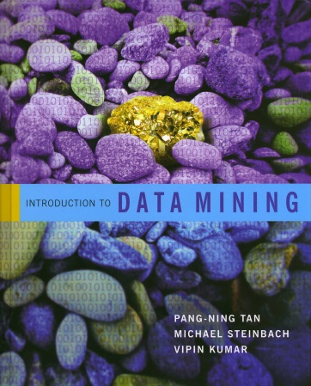
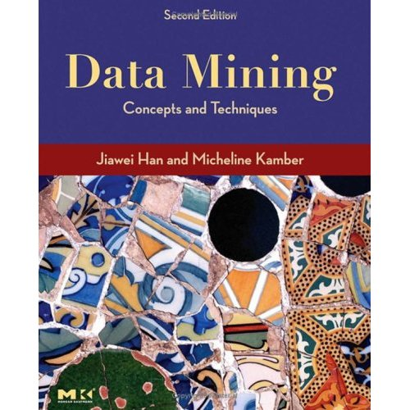
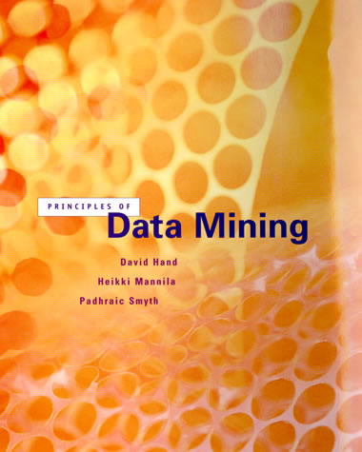
Βιβλιογραφία (αγγλικά)
P.-N. Tan, M. Steinbach and V. Kumar, Introduction to Data Mining, Addison Wesley, 2006
J. Han and M. Kamber. Data Mining: Concepts and Techniques, Morgan Kaufmann, 2006
Hand, Mannila, Smyth. Principles of Data Mining

Slide 12
Online βιβλία (αγγλικά)
Anand Rajaraman, Jeff Ullman and Jure Leskovec
Mining Massive Datasets.
Διατίθεται δωρεάν online.
Toby Segaran, Programming Collective Intelligence. Building Smart Web 2.0 Applications

Slide 13
Υλικό
Εκτός από βιβλία θα χρησιμοποιήσουμε υλικό και από δημοσιευμένα άρθρα
Για τις διαφάνειες θα δανειστούμε από πολλές πηγές
Εξόρυξη δεδομένων, Ε. Πιτρουρά
Data Mining, E. Terzi
Data Mining, Aris Anagnostopoulos
P.-N. Tan, M. Steinbach and V. Kumar, Introduction to Data Mining, Addison Wesley, 2006
J. Han and M. Kamber. Data Mining: Concepts and Techniques, Morgan Kaufmann, 2006
Anand Rajaraman and Jeff Ullman Mining Massive Datasets.

Slide 14
Ερωτηματολόγιο
Σύντομο ερωτηματολόγιο για να δω τι ξέρετε
Χρησιμεύει για να πάρω μια ιδέα του τι κενά μπορεί να χρειαστεί να καλύψουμε.
Δεν επηρεάζει βαθμό ή κάτι άλλο.

